Slide 1

D2 科学发现案例：
环境
—— Geology Knowledge Engine for Image, Data and Text
环境
（金梦 郑冠杰）
分子网络（健平）
污染物疾病（曾博义）
方法生成（苏梓阳，黄哲睿）

Slide 2


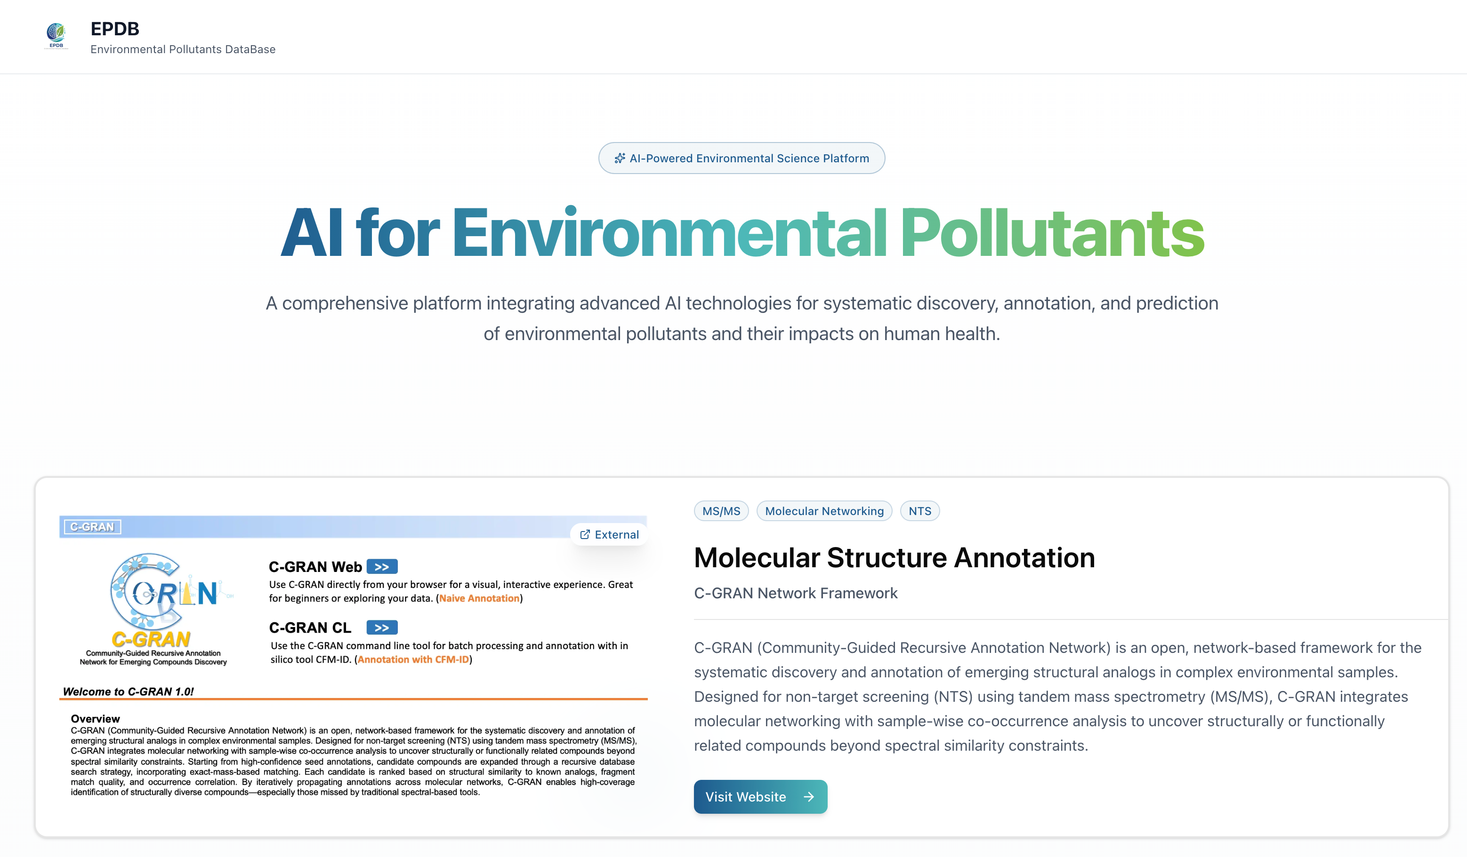
污染物分子网络预测（周健平）
新任务 | √
新功能
新指标
新调研
本周增量：本周整理和汇总了数据库网站的介绍与数据量，准备设计网站整体项目介绍页
网站：https://epdb.acemap.cn/
1️⃣分子网络预测
数据量：376521个谱图，60235个SMILES
网站功能：输入谱图数据文件、已知分子结构的种子节点文件、分子网络文件以及用户设定相关参数，输出未知结构谱图的预测结果
2️⃣研究方法预测
数据量：污染物11826，方法32474
网站功能：输入污染物的分子描述符，输出该污染物对应的预测的处理方法
3️⃣污染物-疾病关系预测
数据量：3125条从文献抽取的疾病污染物关系，954万条从CTD数据库获取的化合物疾病关系
网站功能：基于已有的关系数据，使用GNN等神经网络方法预测并揭示潜在的、新的污染物与疾病之间的关联
主页添加About子页面，详细介绍网站功能与数据量等信息
About
下周计划：与工程师对接系统开发

Slide 3
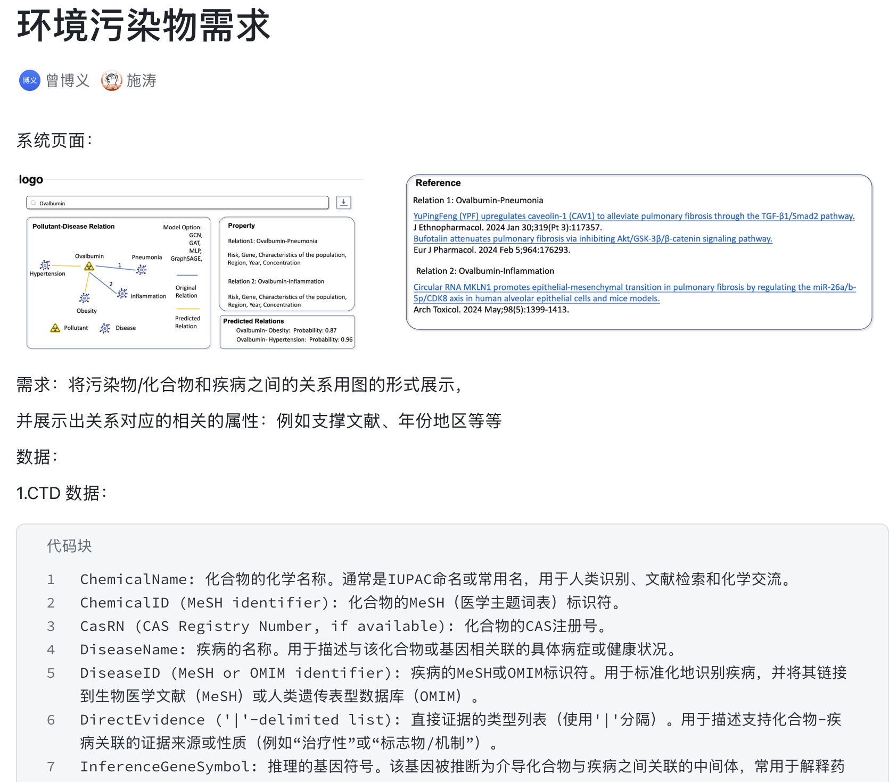
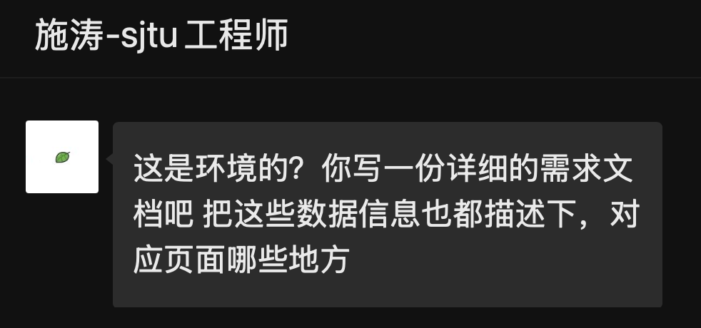

污染物数据库（曾博义）
新任务
新功能
新指标 | √
新调研
本周增量：统计疾病污染物数据库数据量并写介绍，写需求文档和工程师对接
CTD 数据 | 3125 条
疾病污染物数据 | 9546982 条
下周计划：对接推进疾病污染物系统建设
Notes:
单击此处添加文本

Slide 4
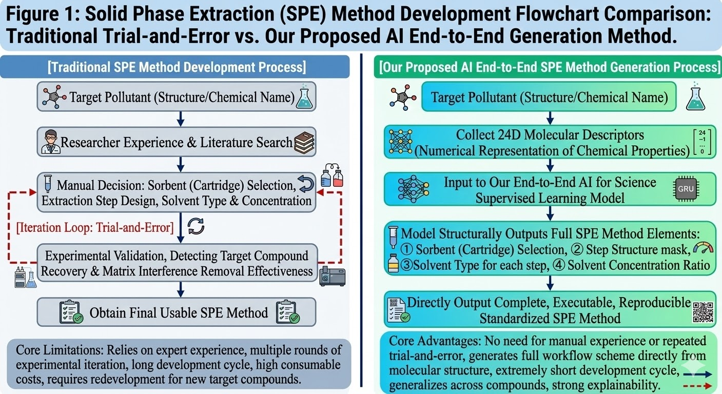
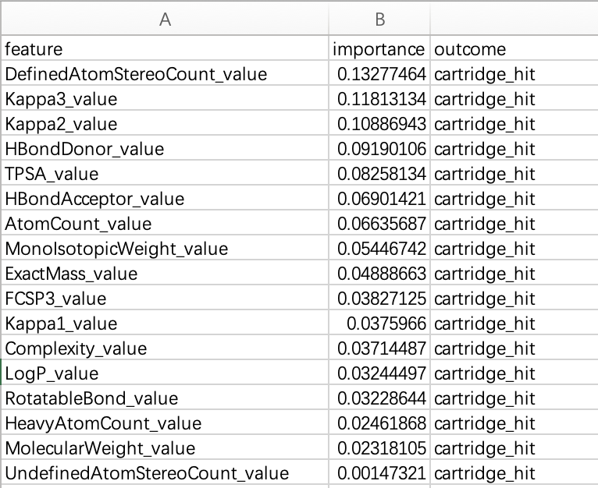
污染物处理方法预测模块（苏梓阳）
新指标
新任务 | √
新功能
新调研
本周增量：总结故事线，准备投稿计划，准备论文用图。
下周计划：与环境学院对接。

